Slide 1
DORA GRUP
DORA GRUP GIDA SANAYİ İÇ VE DIŞ TİCARET LTD.ŞTİ.
-İZMİR-
+90 (532) 680 38 33 * +90 (532) 436 62 28
www.doragrupgida.com
info@doragrupgida.com

Slide 2












Food & snacks

Slide 3











Slide 4
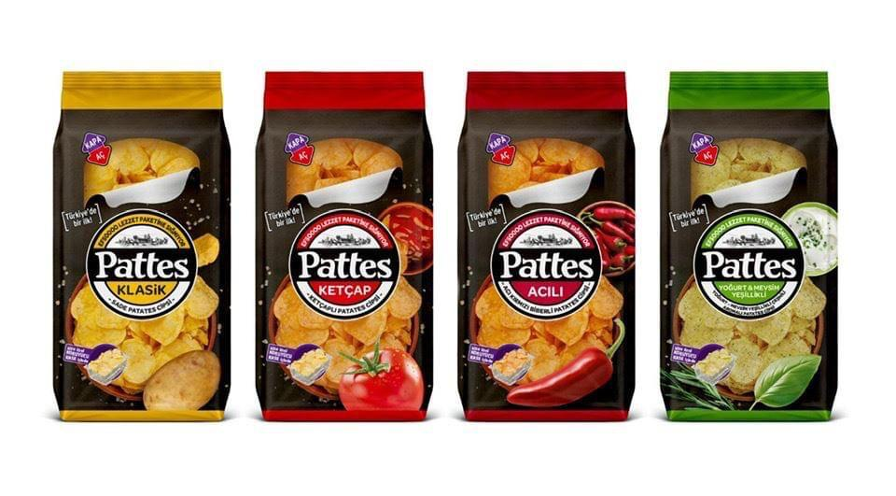
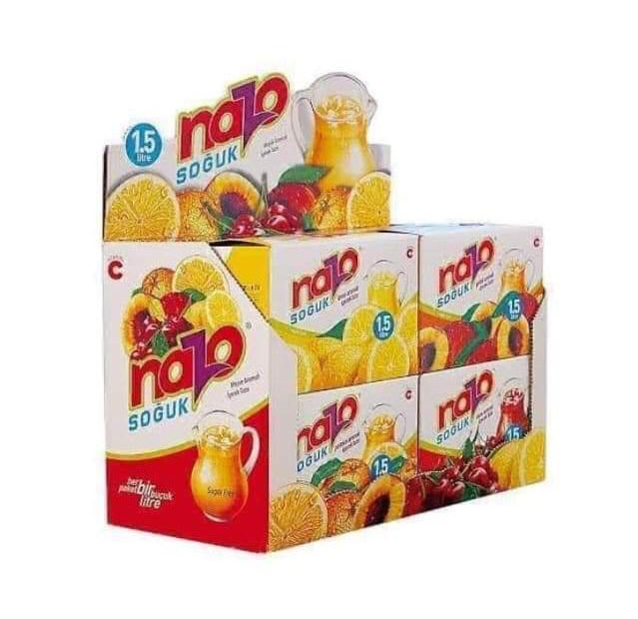

Slide 5
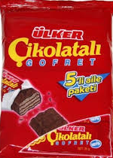


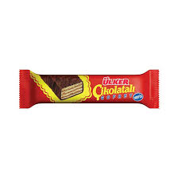
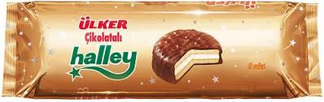
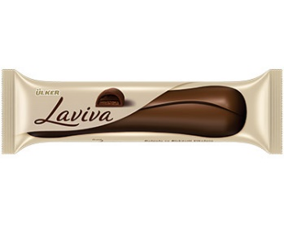
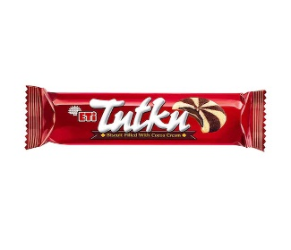
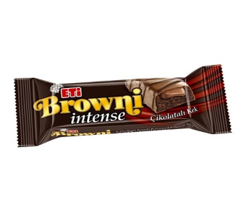
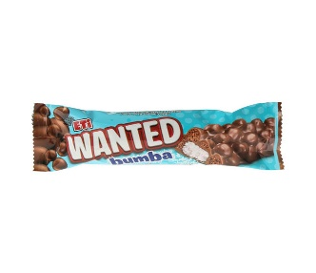
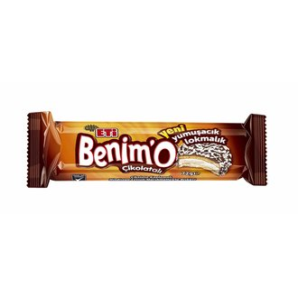
ÜLKER 36 GR ÇİKOLATALI GOFRET
KOLİ İÇİ PALET | 36x6 36
ÜLKER 5’Lİ 180 GR ÇİKOLATA GOFRET
KOLİ İÇİ PALET | 24 80
ÜLKER 8’Lİ 240 GR HALLEY
KOLİ İÇİ PALET | 12 60
ÜLKER 4’LÜ 276 GR KREMALI BİSKÜVİ
KOLİ İÇİ PALET | 14 72
ÜLKER 800 GR PETİBÖR
KOLİ İÇİ PALET | 6 64
ÜLKER 35 GR LAVİVA ÇİKOLATA
KOLİ İÇİ PALET | 24x6 55
ETİ 100 GR TUTKU BİSKÜVİ
KOLİ İÇİ PALET | 24 140
ETİ 50 GR BROWNI INTENSE
KOLİ İÇİ PALET | 16 462
ETİ 32 GR WANTED BUMBA
KOLİ İÇİ PALET | 24x6 60
ETİ 72 GR ÇİKOLATALI LOK.
KOLİ İÇİ PALET | 18 180

Slide 6
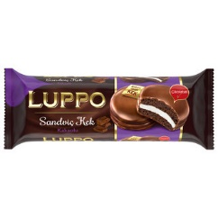

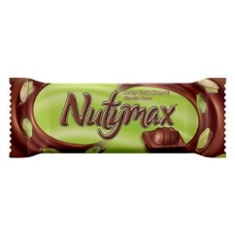
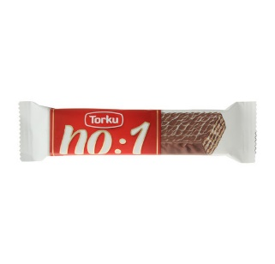
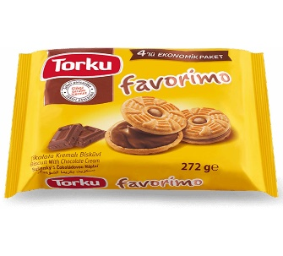
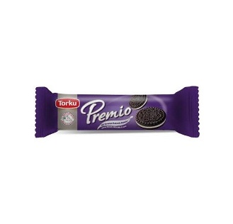
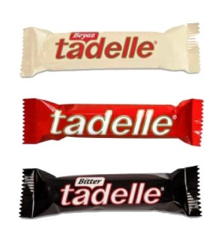
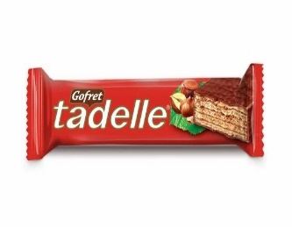
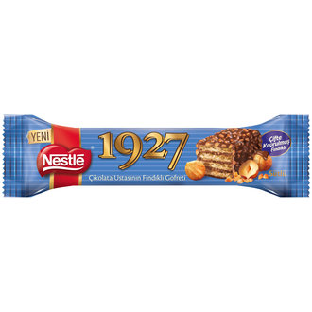

ŞÖLEN 8’Lİ 184 GR LUPPO SAND.KEK
KOLİ İÇİ PALET | 12 60
ŞÖLEN 125 GR BISCOLATA MOOD
KOLİ İÇİ PALET | 24 36
ŞÖLEN 44 GR NUTYMAX
KOLİ İÇİ PALET | 16x4 72
TORKU 35 GR NO:1 ÇİK.GOFRET
KOLİ İÇİ PALET | 24x6 50
TORKU 4 x 76 GR FAVORIMO BİSKÜVİ
KOLİ İÇİ PALET | 8 96
TORKU 86 GR PREMIO BİSKÜVİ
KOLİ İÇİ PALET | 12 180
TADELLE 30 GR ÇİKOLATA
KOLİ İÇİ PALET | 20x6 30
TADELLE 35 GR GOFRET
KOLİ İÇİ PALET | 24x8 35
NESTLE 1927 33 GR GOFRET
KOLİ İÇİ PALET | 20x12 35
NESTLE 38 GR KİTKAT GOFRET
KOLİ İÇİ PALET | 12x18 54

Slide 7
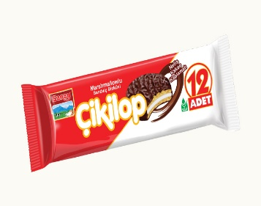
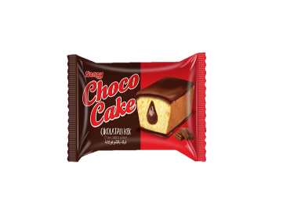
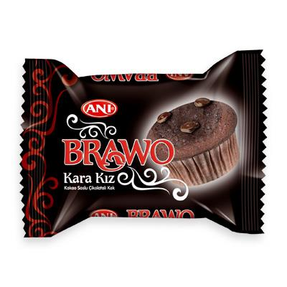


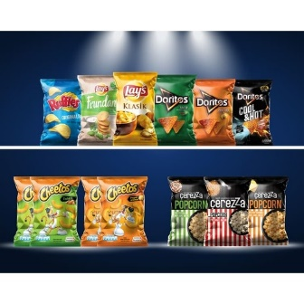
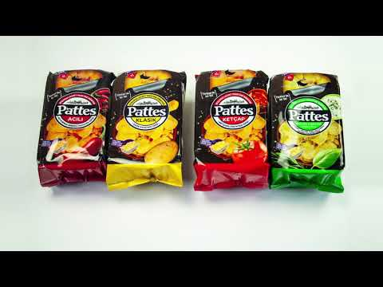
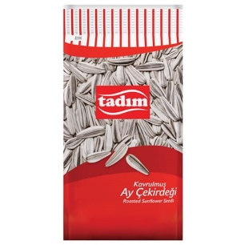
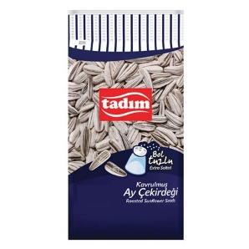
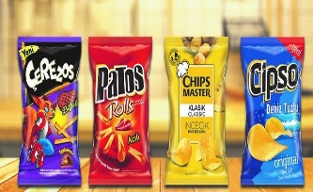
SARAY 216 GR 12’Lİ ÇİKİLOP
KOLİ İÇİ PALET | 25 48
SARAY 40 GR CHOCO CAKE
KOLİ İÇİ PALET | 144 54
ANI 30 GR BRAWO KEK
KOLİ İÇİ PALET | 40 80
ELVAN 50 GR TODAY DONUT KEK
KOLİ İÇİ PALET | 24 72
ŞİMŞEK 45 GR INVITE DONUT KEK
KOLİ İÇİ PALET | 144 54
DOĞUŞ CİPS SÜPER BOY ÇEŞİT.
KOLİ İÇİ PALET | 25 45
FRITOLAY CİPS SÜPER BOY ÇEŞİT.
KOLİ İÇİ PALET | 25 45
PATTES CİPS ÇEŞİTLERİ
KOLİ İÇİ PALET | 24 42
TADIM 285 GR AY ÇEKİRDEĞİ
KOLİ İÇİ PALET | 12 45
TADIM 285 GR BOL TUZLU AY ÇEKİRDEĞİ
KOLİ İÇİ PALET | 12 45

Slide 8
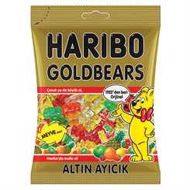


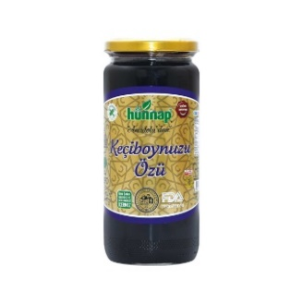

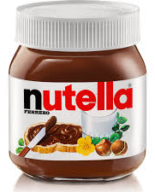
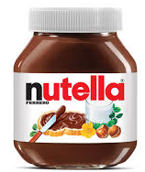
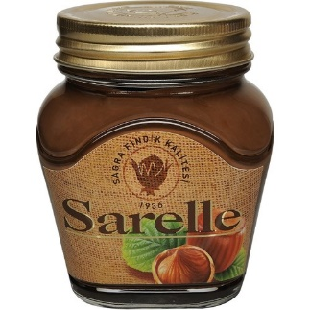
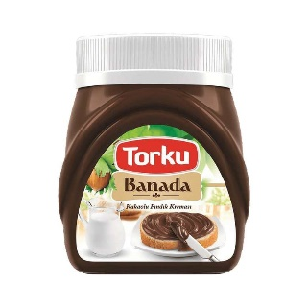
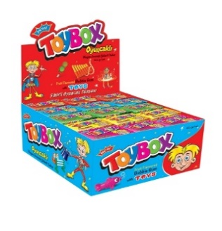
HARIBO 80 GR ÇEŞİTLERİ
KOLİ İÇİ PALET | 36 100
HARIBO 150 GR MARSMALLOWS
KOLİ İÇİ PALET | 24 86
JELİBON 80 GR ÇEŞİTLERİ
KOLİ İÇİ PALET | 24 160
HÜNNAP 640 GR K.BOYNUZU PEKMEZİ
KOLİ İÇİ PALET | 12 48
HÜNNAP 400 GR BEBE BİSKÜVİSİ
KOLİ İÇİ PALET | 6 36
NUTELLA 400 GR
KOLİ İÇİ PALET | 15 90
NUTELLA 750 GR
KOLİ İÇİ PALET | 12 72
SARELLE 350 GR
KOLİ İÇİ PALET | 12 90
TORKU 400 GR BANADA
KOLİ İÇİ PALET | 12 64
TOYBOX OYUNCAKLI SAKIZ
KOLİ İÇİ PALET | 8 60

Slide 9

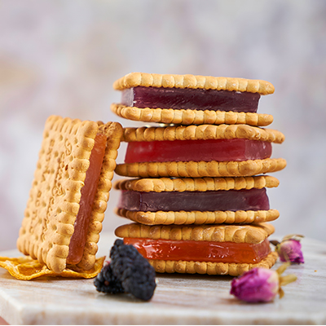
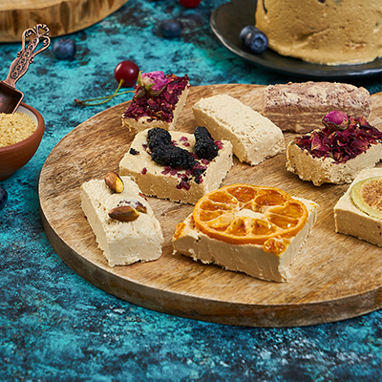
LOKUM SERİSİ
PİŞMANİYE SERİSİ
HELVALAR
ŞEKERLEME SERİSİ
BİSKÜVİLİ LOKUM
HELVALI LOKUM

Slide 10
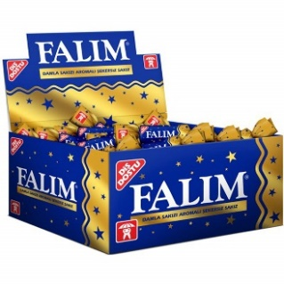
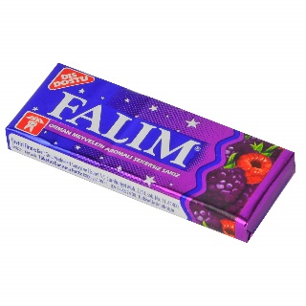

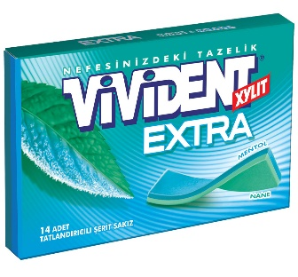
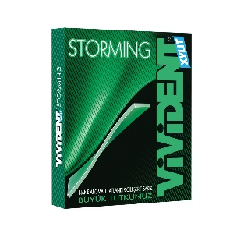
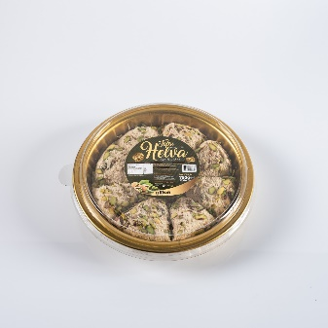
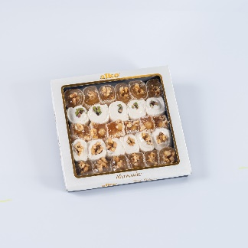
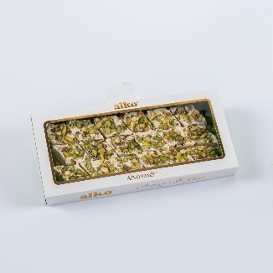
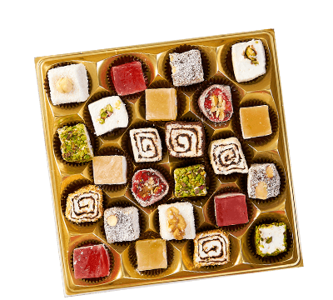
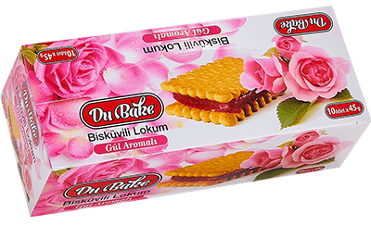
FALIM SAKIZ TEKLİ ÇEŞİTLERİ
KOLİ İÇİ PALET | 20 66
FALIM SAKIZ 5’Lİ ÇEŞİTLERİ
KOLİ İÇİ PALET | 18 228
FIRST SAKIZ ÇEŞİTLERİ
KOLİ İÇİ PALET | 12x20 72
VİVİDENT SAKIZ CÜZDAN
KOLİ İÇİ PALET | 18x20 60
VİVİDENT SAKIZ STORMING
KOLİ İÇİ PALET | 18x20 48
ALKO 400 GR HELVA
KOLİ İÇİ PALET | 12 60
ALKO 400 GR KRŞ.ÇEREZLİ LOKUM
KOLİ İÇİ PALET | 20 60
ALKO 350 GR SARAY HELVASI
KOLİ İÇİ PALET | 24 60
DU BAKE 250 GR KRŞ.MEYV.LOKUM
KOLİ İÇİ PALET | 24 54
DU BAKE 45 GR BİSKÜVİLİ LOKUM
KOLİ İÇİ PALET | 10X12 64

Slide 11








Food

Slide 12











Slide 13
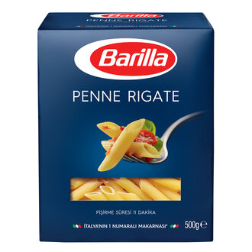
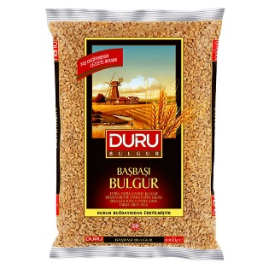
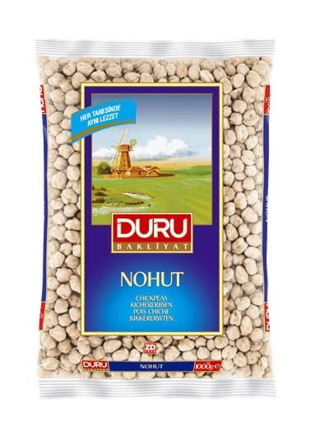

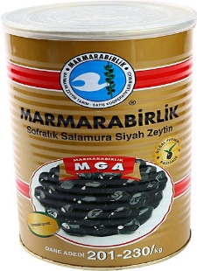
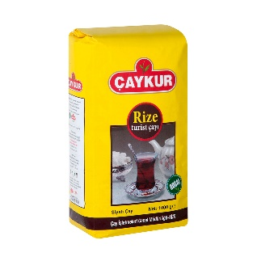
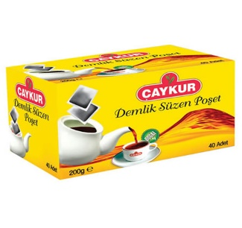


BARİLLA 500 GR MAKARNA ÇEŞİT.
KOLİ İÇİ PALET | 10 60
DURU BULGUR 1 KG
KOLİ İÇİ PALET | 12 80
DURU BAKLİYAT 1 KG
KOLİ İÇİ PALET | 12 80
MARMARABİRLİK 800 GR ÇEŞİTLERİ
KOLİ İÇİ PALET | 6 77
MARMARABİRLİK 400 GR ÇEŞİTLERİ
KOLİ İÇİ PALET | 6 132
TARİŞ 500 GR SİYAH ZEYTİN
KOLİ İÇİ PALET | 20 36
ÇAYKUR 1 KG ÇAY ÇEŞİTLERİ
KOLİ İÇİ PALET | 10 40
ÇAYKUR 200 GR DEMLİK POŞET ÇAY
KOLİ İÇİ PALET | 16 48
DOĞUŞ 1 KG ÇAY ÇEŞİTLERİ
KOLİ İÇİ PALET | 12 24
DOĞADAN BİTKİ ÇAYLARI
KOLİ İÇİ PALET | 12 120

Slide 14










ÖNCÜ 830 GR DOMATES SALÇASI
KOLİ İÇİ PALET | 12 84
ÖNCÜ 700 GR BİBER SALÇASI
KOLİ İÇİ PALET | 12 99
TUKAŞ 830 GR DOMATES SALÇASI
KOLİ İÇİ PALET | 24 42
TUKAŞ 700 GR BİBER SALÇASI
KOLİ İÇİ PALET | 12 90
BİLLUR TUZ 750 GR POŞET
KOLİ İÇİ PALET | 30 48
KNORR ÇORBA ÇEŞİTLERİ
KOLİ İÇİ PALET | 144 288
KNORR ET-TAVUK SUYU BLY.
KOLİ İÇİ PALET | 48 98
KOSKA 500 GR HELVA ÇEŞİTLERİ
KOLİ İÇİ PALET | 12 48
KOSKA 380 GR PEKMEZ CAM KVN.
KOLİ İÇİ PALET | 12 54
KOSKA 300 GR TAHİN CAM KVN.
KOLİ İÇİ PALET | 12 54

Slide 15








HASTEL 500 GR KUTU KADAYIF
KOLİ İÇİ PALET | 12 36
HASTEL 500 GR MANTI
KOLİ İÇİ PALET | 20 36
SIRA ÇİĞ KÖFTE SETİ 500 GR ETLİ - ETSİZ
KOLİ İÇİ PALET | 12 96
K.KAHVECİ MEHMET EFENDİ 100 GR
KOLİ İÇİ PALET | 25 96
K.KAHVECİ MEHMET EFENDİ 250 GR
KOLİ İÇİ PALET | 12 72
NESTCAFE 100 GR CLASSIC KAHVE
KOLİ İÇİ PALET | 12 66
NESTLE 400 GR COFFEE MATE
KOLİ İÇİ PALET | 15 49
JACOBS 100 GR KAVANOZ KAHVE
KOLİ İÇİ PALET | 12 66
OSMANLI DİBEK KAHVESİ 250 GR
KOLİ İÇİ PALET | 24 108
SÜTLÜ MENENGİÇ KAHVESİ 250 GR
KOLİ İÇİ PALET | 24 108

Slide 16












Beverages & energy drınks

Slide 17










KZILAY 200 ML MADEN SUYU
KOLİ İÇİ PALET | 24 144
SARIKIZ 250 ML MADEN SUYU
KOLİ İÇİ PALET | 24 143
ULUDAĞ 200 ML MADEN SUYU
KOLİ İÇİ PALET | 24 144
BEYPAZARI 200 ML MADEN SUYU
KOLİ İÇİ PALET | 24 160
CAPPY PULPY 1 LT
KOLİ İÇİ PALET | 12 60
DİMES MEYVE SUYU 1 LT
KOLİ İÇİ PALET | 12 60
NİĞDE GAZOZU 250 ML
KOLİ İÇİ PALET | 24 128
ZAFER GAZOZ 200 ML
KOLİ İÇİ PALET | 24 160
DOĞANAY ŞALGAM 1 LT PET
KOLİ İÇİ PALET | 12 60
KİLİKYA ŞALGAM 1 LT PET
KOLİ İÇİ PALET | 12 60

Slide 18




REDBULL 250 ML ENERJİ İÇECEĞİ
KOLİ İÇİ PALET | 24 108
REDBULL 250 ML ENERJİ İÇECEĞİ
KOLİ İÇİ PALET | 24 108
HOTLINE 500 ML ENERJİ İÇECEĞİ
KOLİ İÇİ PALET | 24 81
MOHITO MOJITO 250 ML
KOLİ İÇİ PALET | 24 120
GAZOZ 250 ML CAM ŞİŞE
KOLİ İÇİ PALET | 24 100
MANDALİNALI GAZOZ 250 ML
KOLİ İÇİ PALET | 24 100
SAOL WİTAMİN WATER 500 ML
KOLİ İÇİ PALET | 12 108

Slide 19










Cleaning & personal care

Slide 20













Slide 21










YUMOŞ 1440 ML KONS. YUMUŞATICI
KOLİ İÇİ PALET | 9 38
YUMOŞ 500 ML SPREY
KOLİ İÇİ PALET | 12 60
PERSİL 6 KG TOZ DETERJAN
KOLİ İÇİ PALET | 1 128
PERSİL 4350 ML SIVI ÇAMAŞIR DET.
KOLİ İÇİ PALET | 4 32
ABC 6 KG TOZ DETERJAN
KOLİ İÇİ PALET | 1 128
ABC 1440 ML YUMUŞATICI
KOLİ İÇİ PALET | 9 54
ABC 3 LT YUMUŞATICI
KOLİ İÇİ PALET | 4 42
VERNEL 1440 ML YUMUŞATICI
KOLİ İÇİ PALET | 12 42
ALO 6 KG FAIRY ETKİLİ TOZ DET.
KOLİ İÇİ PALET | 1 128
ALO 1,43 LT SIVI ÇAMAŞIR DET.
KOLİ İÇİ PALET | 9 54

Slide 22









ARIEL 6 KG TOZ DETERJAN
KOLİ İÇİ PALET | 1 128
ARIEL 24 YIKAMA SIVI DETERJAN
KOLİ İÇİ PALET | 6 42
PERWOLL 3 LT SIVI DETERJAN
KOLİ İÇİ PALET | 6 32
PEROS 7 KG TOZ DETERJAN
KOLİ İÇİ PALET | 1 120
PEROS 2,31 LT SIVI DETERJAN
KOLİ İÇİ PALET | 6 50
PEROS 1440 ML YUMUŞATICI
KOLİ İÇİ PALET | 8 50
PRİL 45’Lİ BULAŞIK MAKİNASI TABLETİ
KOLİ İÇİ PALET | 6 64
FAIRY PLAT. 60’LI BULAŞIK MAK.KAP.
KOLİ İÇİ PALET | 3 72
FINISH POWERBALL TABLET 70 Lİ
KOLİ İÇİ PALET | 4 54
FINISH QUANTUM 72’Lİ TABLET
KOLİ İÇİ PALET | 4 54

Slide 23









CLEAR 600 ML ŞAMPUAN
KOLİ İÇİ PALET | 16 45
ELİDOR 650 ML ŞAMPUAN
KOLİ İÇİ PALET | 16 45
PANTENE 450 ML ŞAMPUAN
KOLİ İÇİ PALET | 6 96
HEAD & SOULDERS 400 ML ŞAMPUAN
KOLİ İÇİ PALET | 6 96
HACI ŞAKİR 500 ML ŞAMPUAN
KOLİ İÇİ PALET | 12 52
PALMOLIVE 500 ML DUŞ JELİ
KOLİ İÇİ PALET | 12 24
BIOBLAS 360 ML SARIMSAK ŞAMP.
KOLİ İÇİ PALET | 24 40
DOVE 600 ML ŞAMPUAN
KOLİ İÇİ PALET | 16 45
COLGATE 50 ML DİŞ MACUNU
KOLİ İÇİ PALET | 72 120
COLGATE 75 ML DİŞ MACUNU
KOLİ İÇİ PALET | 72 120

Slide 24









CİF 500 ML YÜZEY TEMİZLEYİCİ
KOLİ İÇİ PALET | 16 60
CİF 750 ML HER YER SPREY
KOLİ İÇİ PALET | 12 50
FAIRY 675 ML BULAŞIK DET.
KOLİ İÇİ PALET | 20 48
ACE 1 LT ÇAMAŞIR SUYU
KOLİ İÇİ PALET | 18 36
DOMESTOS 810 ML ÇAMAŞIR SUYU
KOLİ İÇİ PALET | 20 45
PRİL 675 ML BULAŞIK DET.
KOLİ İÇİ PALET | 20 48
VANISH KOSLA 900 ML LEKE ÇIK.
KOLİ İÇİ PALET | 12 32
TARİŞ 5’Lİ 800 GR ZEYTİNYAĞLI SABUN
KOLİ İÇİ PALET | 12 98
DALAN 4X150 GR BEYAZ SABUN
KOLİ İÇİ PALET | 15 75
DOVE 100 GR SABUN ÇEŞİTLERİ
KOLİ İÇİ PALET | 48 120

